Slide 1

Thứ ba ngày 14 tháng 9 năm 2021
Tiếng Việt
Mở rộng vốn từ: Nhân hậu - Đoàn kết

Slide 2
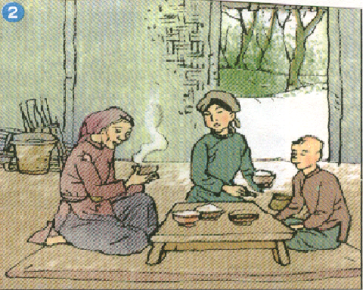
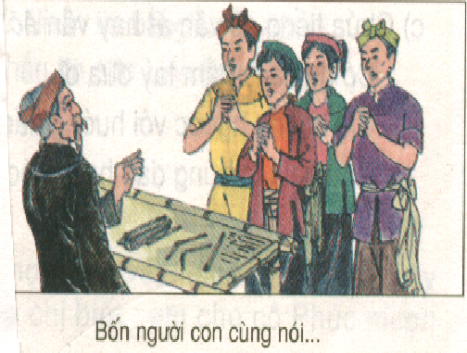
Khởi động : Nhìn tranh đoán tên câu chuyện

Slide 3
Giải nghĩa từ
Nhân hậu
Hiền và giàu lòng
thương người, chỉ muốn đem lại những điều tốt lành cho người khác.
Đoàn kết
Kết thành một khối thống nhất,cùng hoạt động vì mọi mục đích chung.

Slide 4
Bài 1. Tìm các từ ngữ:
a, Thể hiện lòng nhân hậu, tình cảm yêu thương đồng loại.
M: lòng thương người
b, Trái nghĩa với nhân hậu hoặc yêu thương
M: độc ác

Slide 5
c, Thể hiện hiện tinh thần đùm bọc, giúp đỡ đồng loại.
M: Cưu mang
b, Trái nghĩa với đùm bọc hoặc giúp đỡ
M: Ức hiếp

Slide 6
a) Thể hiện lòng nhân hậu, tình cảm yêu thương đồng loại.
lòng nhân ái, lòng vị tha,
lòng thương người, tình thân
ái, tình thương yêu, đau xót,
tha thứ, độ lượng, bao dung,
lòng mến yêu, đồng cảm,
thương xót, thông cảm,…
b) Từ trái
nghĩa với yêu
thương hoặc
nhân hậu
hung ác , độc ác, hung dữ,
tàn nhẫn, ích kỉ, tàn bạo,
cay độc, ác nghiệt, dữ dằn,
nanh ác, hành hạ…

Slide 7
c. Thể hiện tinh thần đùm bọc, giúp đỡ đồng loại.
Bênh vực, cứu trợ, cứu giúp,
bảo vệ, che chở,…
d. Từ trái
nghĩa với đùm bọc
hoặc giúp đỡ.
Áp bức, bóc lột, ăn hiếp,
bắt nạt, …

Slide 8
người
  Nhân
Lòng thương người

Slide 9

Bài 2. Cho các từ sau: nhân dân, nhân hậu, nhân ái, công nhân, nhân loại, nhân đức, nhân từ, nhân tài. Hãy cho biết:
Tiếng “nhân” có nghĩa là người
Tiếng “nhân” có nghĩa là lòng thương người
- nhân dân
- công nhân
- nhân loại
- nhân tài
- nhân hậu
- nhân ái
- nhân đức
- nhân từ

Slide 10
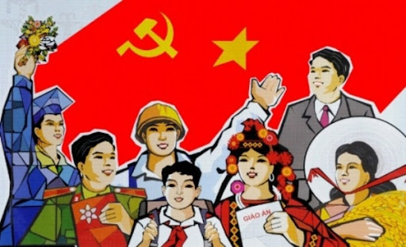
nhân dân
Nhân dân là : Đông đảo những người dân thuộc mọi tầng lớp đang sống trong một khu vực nào đó

Slide 11
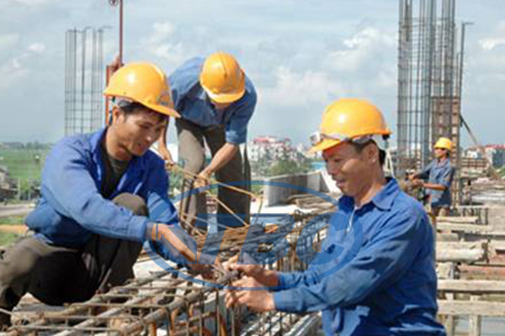
công nhân
Công nhân là người lao động chân tay làm việc ăn lương trong các nhà máy, xí nghiêp, công trường....

Slide 12
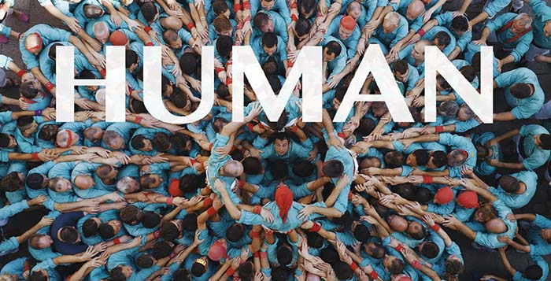
nhân loại
Nhân loại là loài người

Slide 13
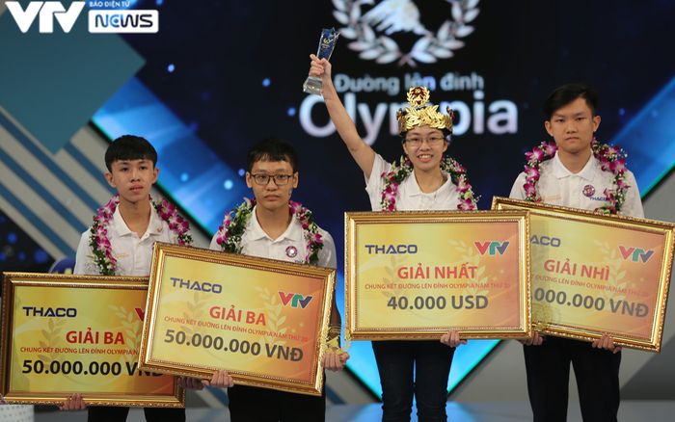
nhân tài
Nhân tài là người có tài năng và trí tuệ hơn hẳn mọi người

Slide 14
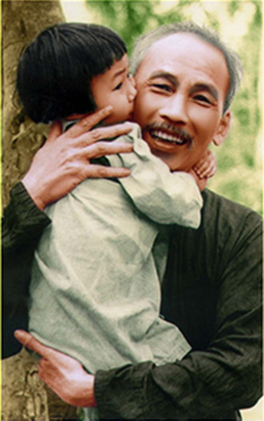
có lòng yêu thương con người
nhân ái:
nhân đức:
có lòng thương người, ăn ở tốt
có lòng thương người và hiền lành
nhân từ:
hiền và giàu lòng thương người chỉ muốn đem lại những điều tốt lành cho người khác.
nhân hậu:

Slide 15
Bài 3. Đặt câu với một từ ở bài tập 2
Tiếng nhân có nghĩa
là “người”
Tiếng nhân có nghĩa là lòng thương người”
- nhân dân
- công nhân
- nhân loại
- nhân tài
- nhân hậu
- nhân ái
- nhân đức
- nhân từ
VD:
Nhân dân ta có một lòng nồng nàn yêu nước.

Slide 16
Trò chơi
Ai nhanh nhất?
Nối từng ô bên trái với những từ có thể kết hợp được ở bên phải
1. tính tình
a. hiền hòa
2. cặp mắt
b. hiền lành
3. dòng sông
c. hiền từ
4. tấm lòng
d. nhân ái

